Slide 1

15. ŠTUDENTSKA TRIBUNA
13. 6. 2025

Slide 2
POTEK ŠTUDENTSKE TRIBUNE
Namen
14. Študentska tribuna
Potek študijskega leta 2024/2025
Predstavitev rezultatov ankete zadovoljstva študentov
Pogled študentov na študij
Pomembnost študentskih anket
Sprememba študijskih programov

Slide 3
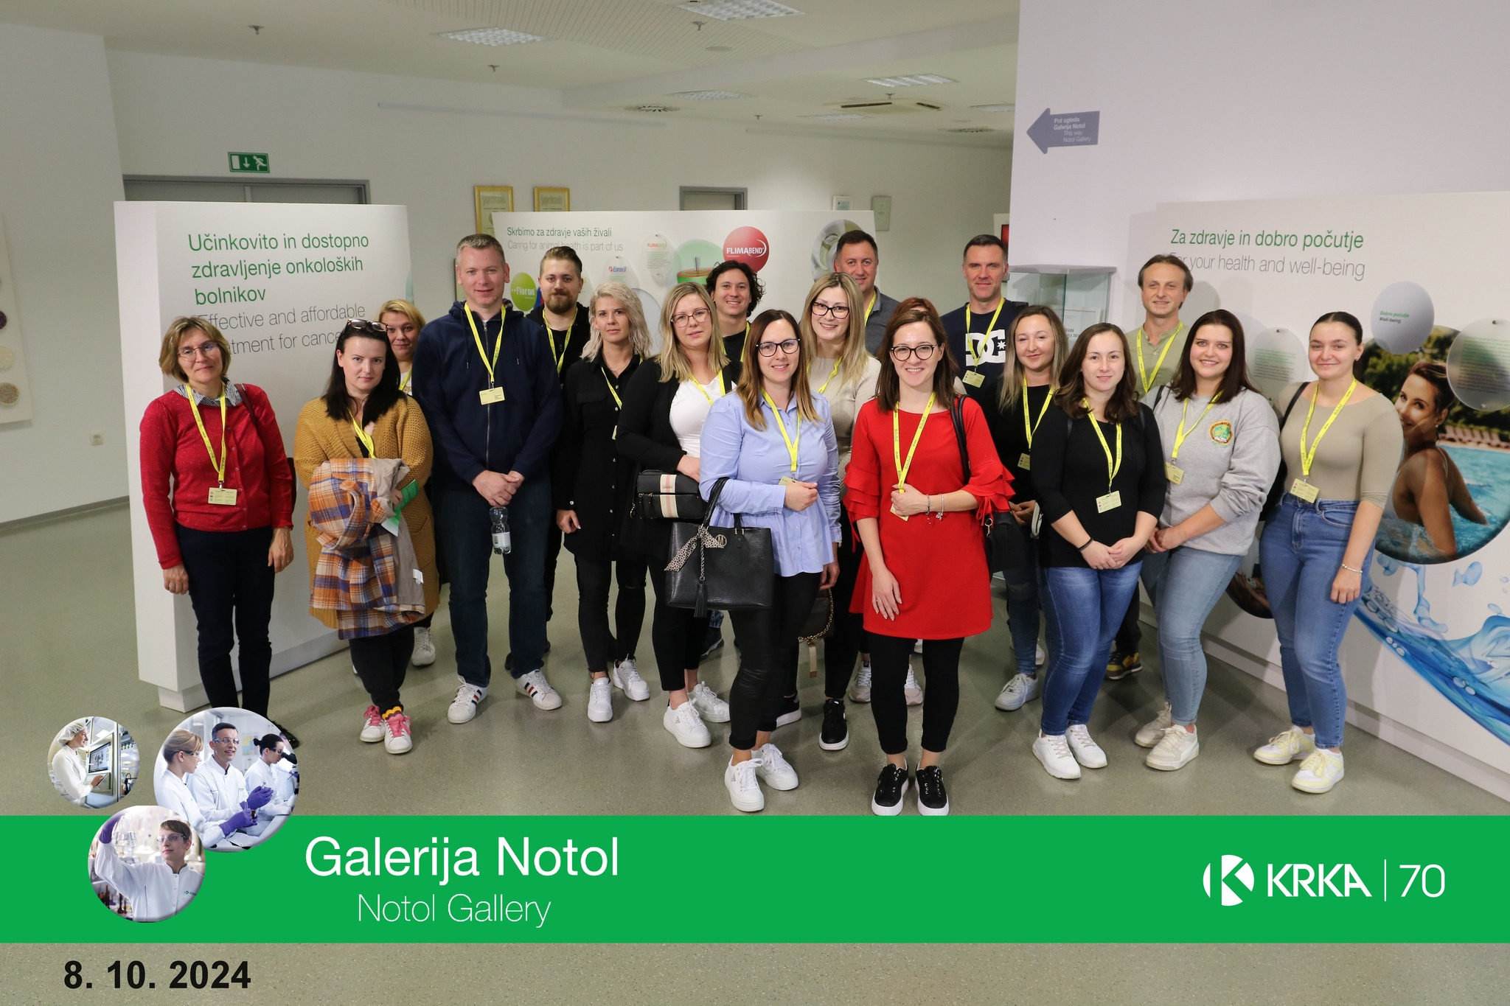
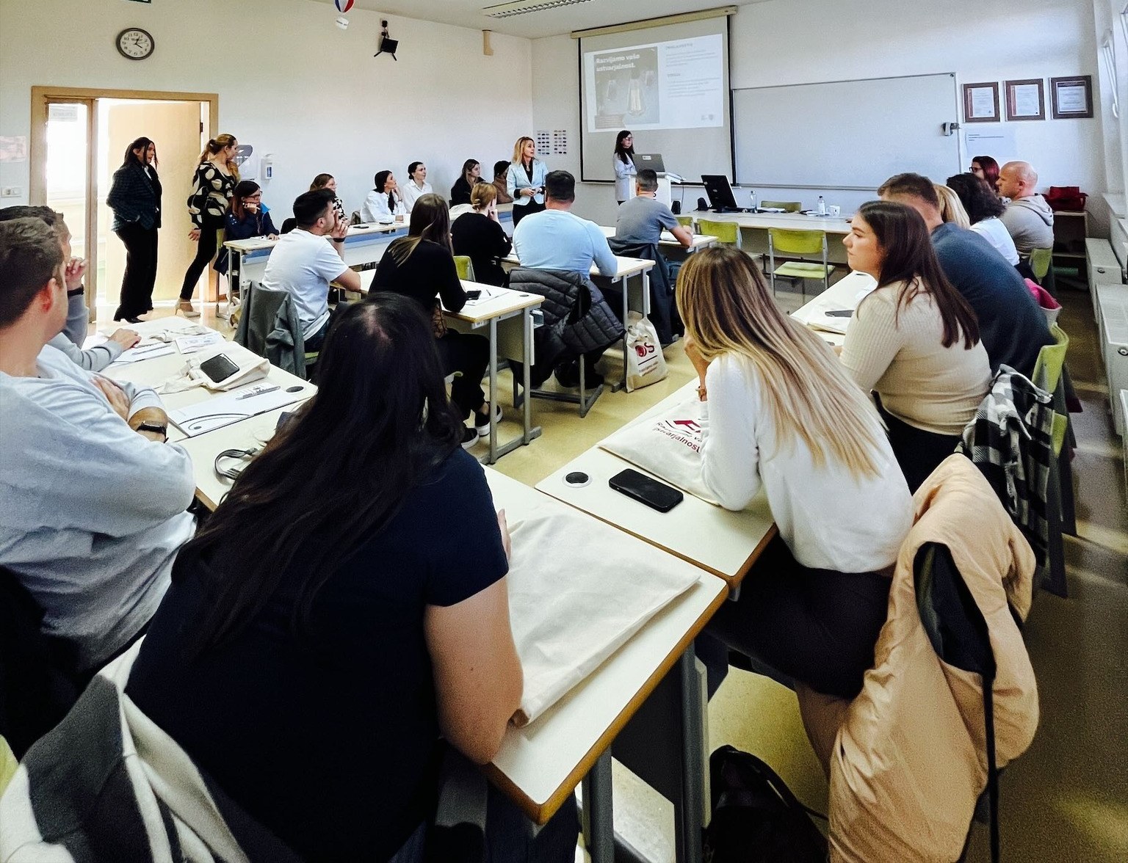
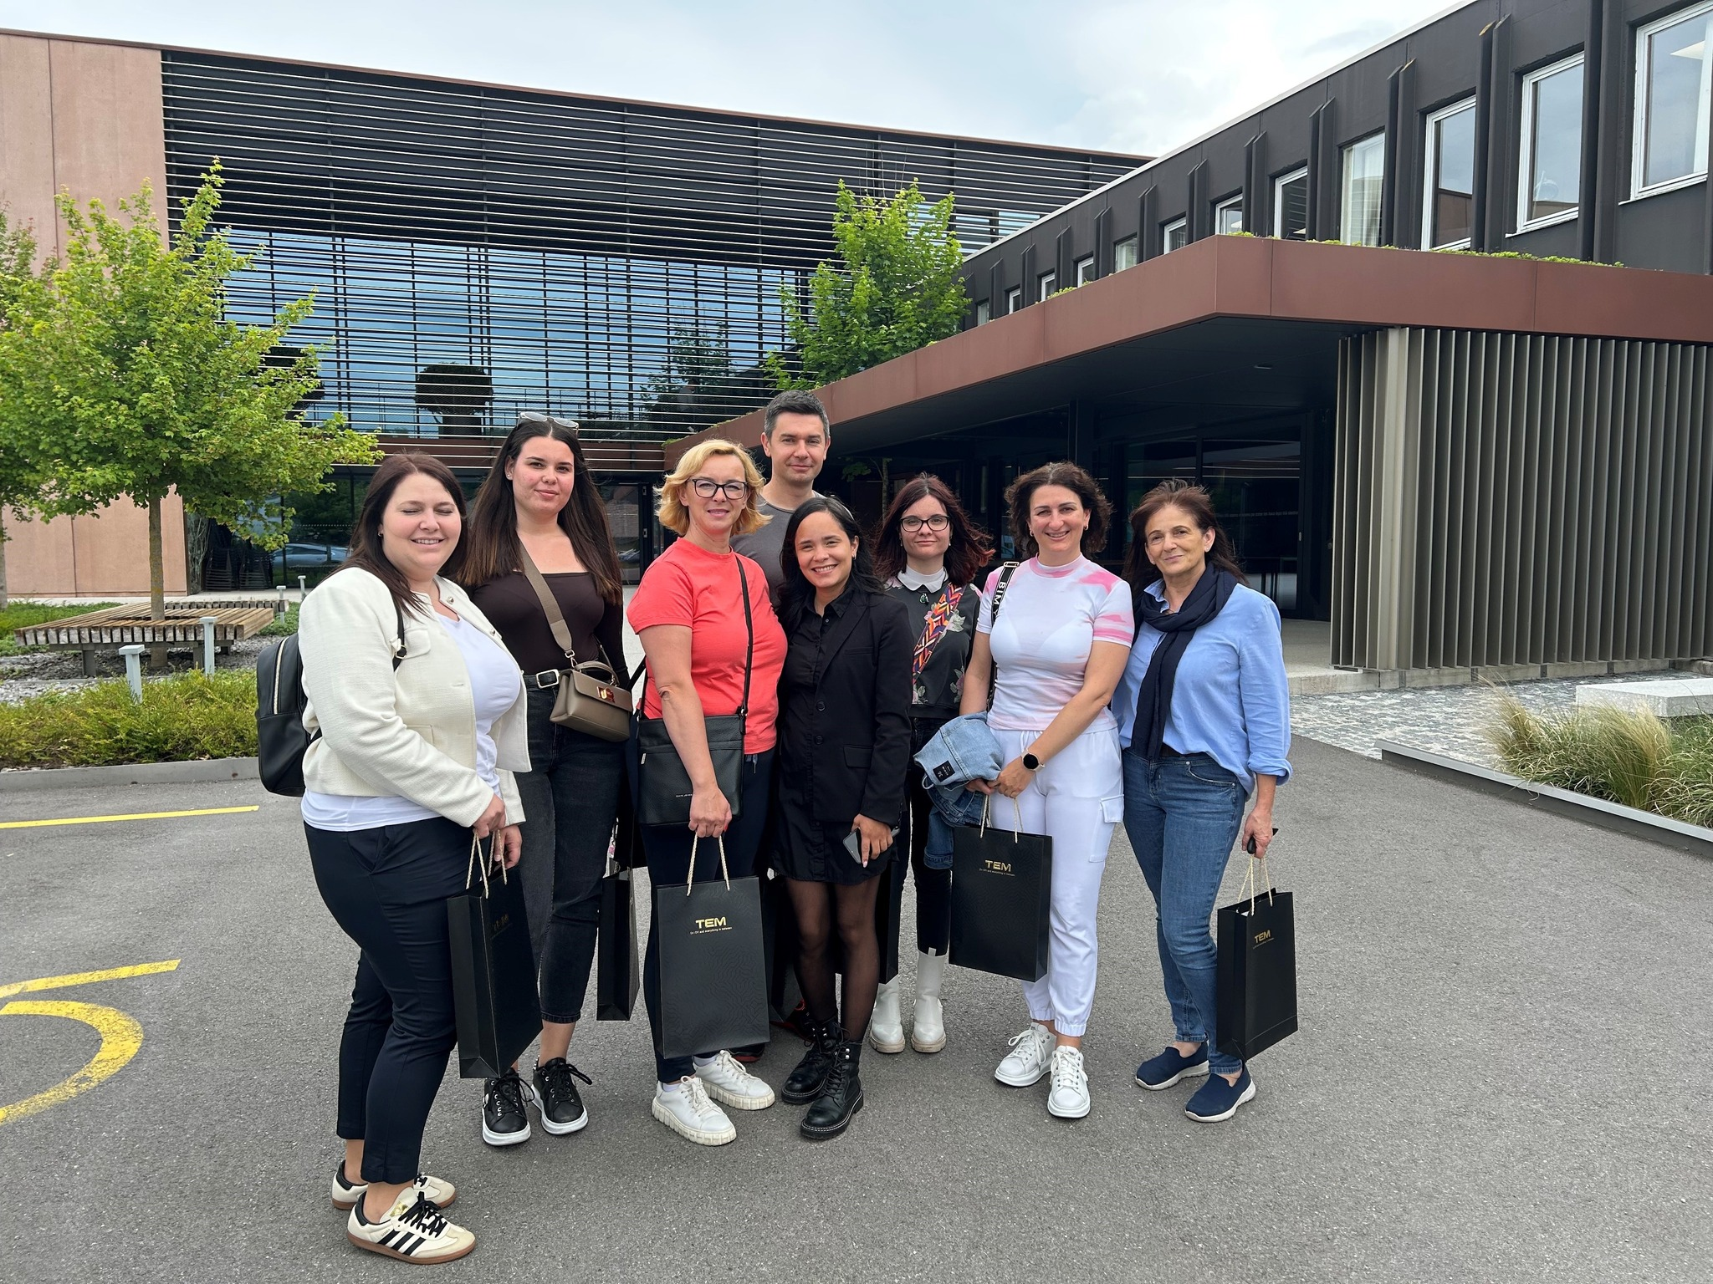
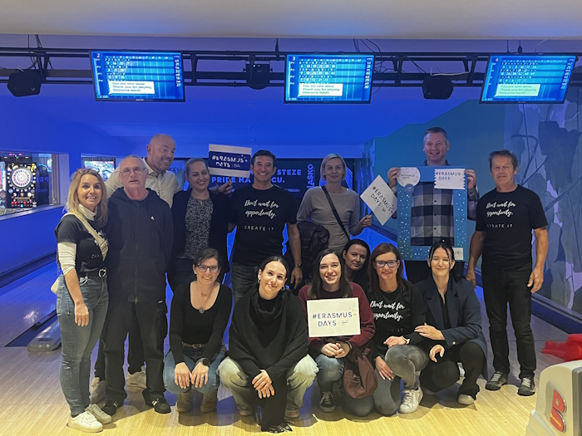
NAMEN ŠTUDENTSKE TRIBUNE
Analiza poteka študija ter predvsem iskanje priložnosti za izboljšanje izvedbe posameznih študijskih programov.

Slide 4
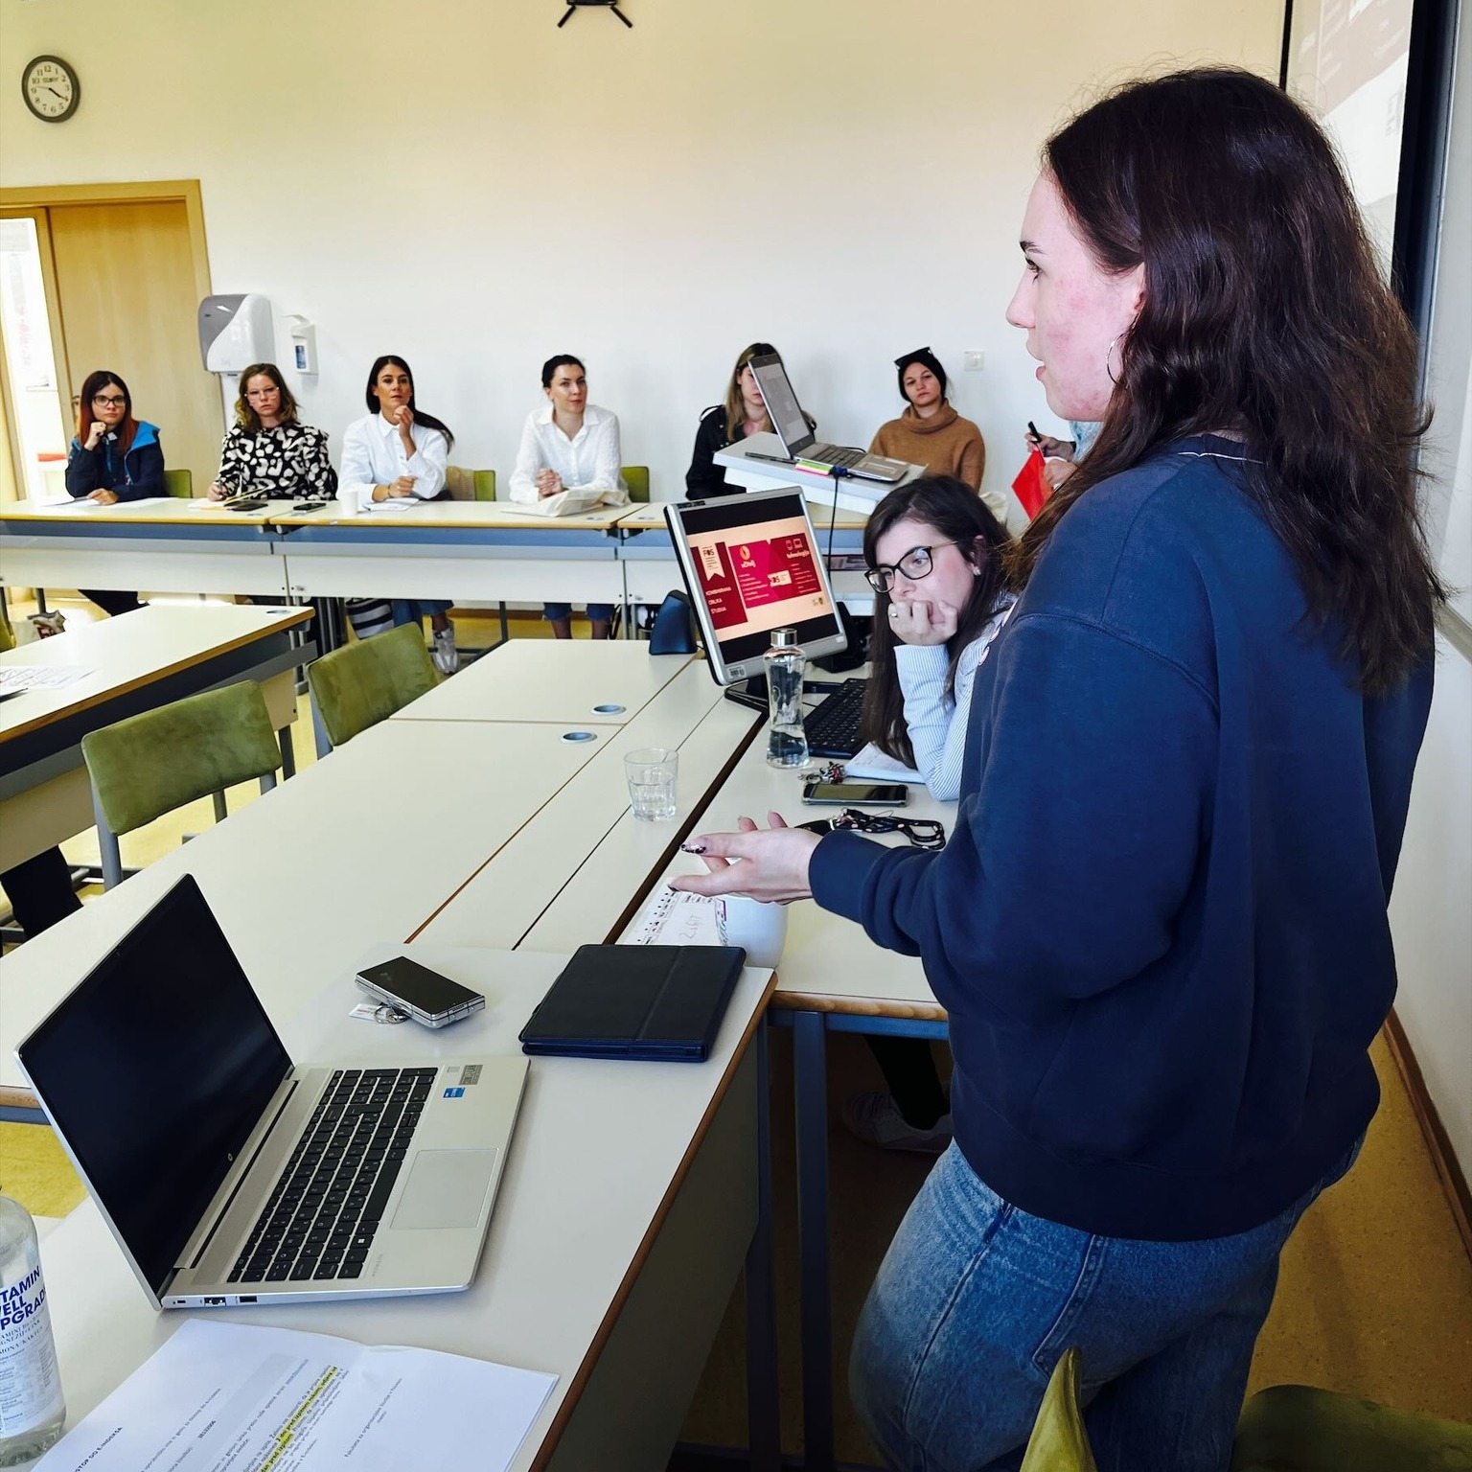
NAMEN
ŠTUDENTSKIH TRIBUN
14 študentskih tribun
Poročilo in program ukrepov
Spremljanje realizacije ukrepov
Samoevalvacija
Anketa zadovoljstva študentov – IZJEMNO POMEMBNO!

Slide 5
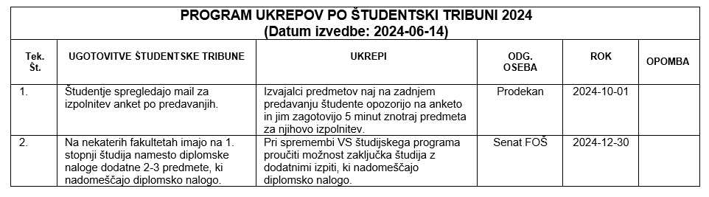

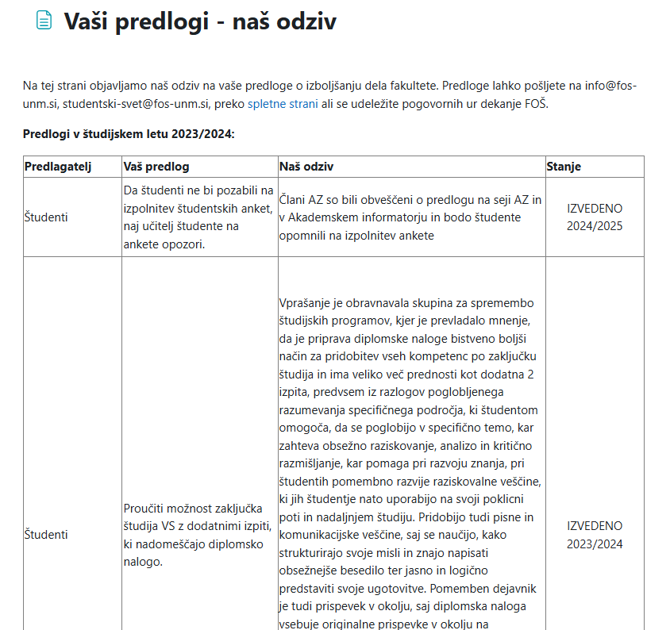
14. ŠTUDENTSKA TRIBUNA

Slide 6
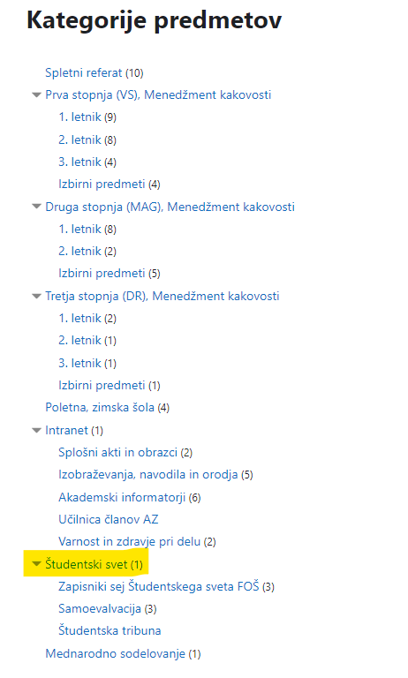

ŠTUDENTSKI SVET 2024/2025
ČLANI:
Jovana Bjelošević (predstavnica 1. stopnje)
Miroslav Mišić (predstavnik 1. stopnje)
Urška Šuštarič (predstavnica 1. stopnje)
Adrianna Grčar (predstavnica 2. stopnje) - podpredsednica
Tomaž Zoran (predstavnik 2. stopnje)
Simona Martinšek (predstavnica 3. stopnje) - tajnik
Nastja Pevec (predstavnica 3. stopnje) - predsednica
4 seje
E-učilnica Študentski svet
E-mail: studentski-svet@fos-unm.si
Zapisniki
Dogodki (brucovanje, strokovna ekskurzija – v teku)

Slide 7

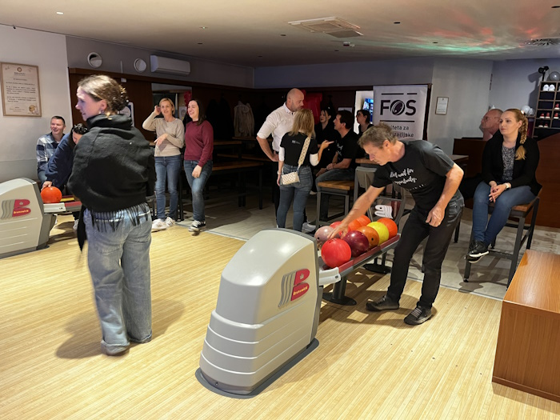

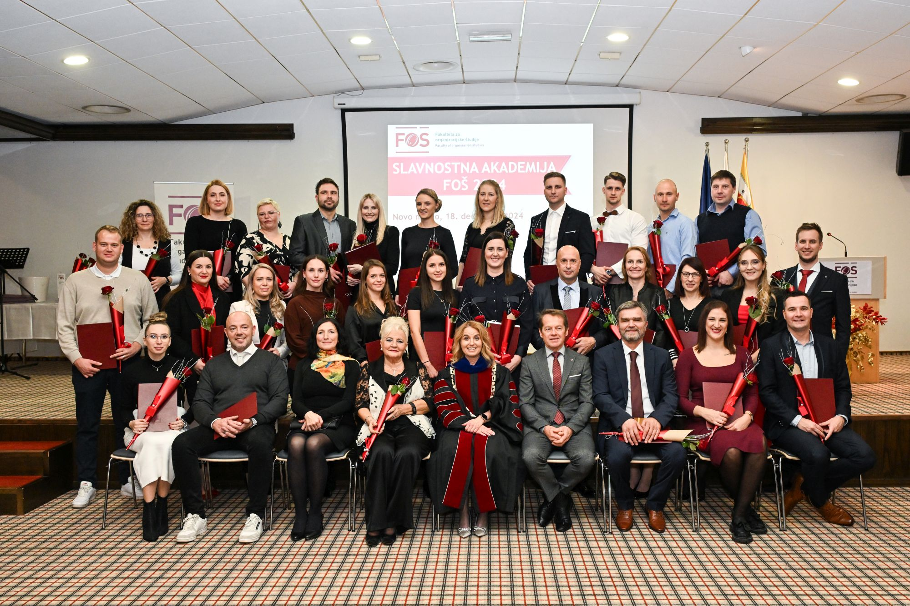


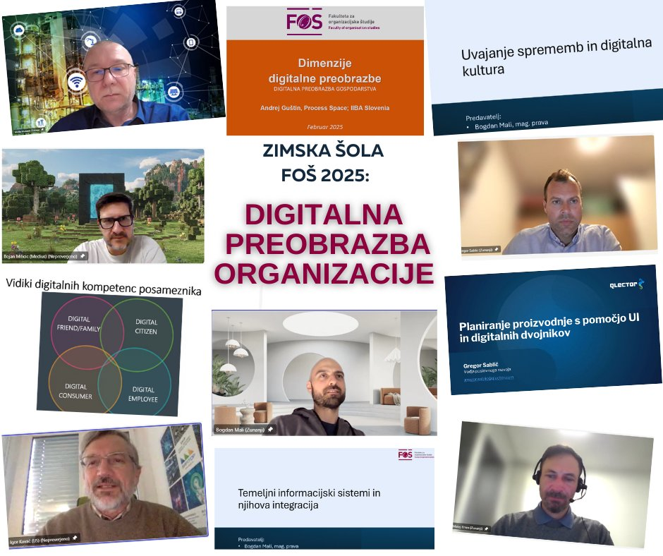
OBŠTUDIJSKE DEJAVNOSTI
  Brucovanje 2024 in E+ dan (oktober 2024)
  Predavanja Osnove prve pomoči (februar 2025)
  Slavnostna akademija FOŠ 2024 (december 2024)
  10. Znanstvena konferenca NPOT (marec 2025)
  Mednarodna konferenca »Prihodnost človeške delovne sile (marec 2025)
  Predavanje Rakava obolenja, njihovo preprečevanje in zgodnje odkrivanje (marec 2025)
  Študentski kolokviji
  Krvodajalske akcije
  Zimska šola DPO (marec 2025)
  WinterSchool: Leadership excellence(marec 2025)
  Poletna šola 2025: SRO (maj-junij 2025)
  Mednarodni projekti (TRANSFORM, APOLLO, WomenUp)
  Erasmus+ mobilnosti

Slide 8




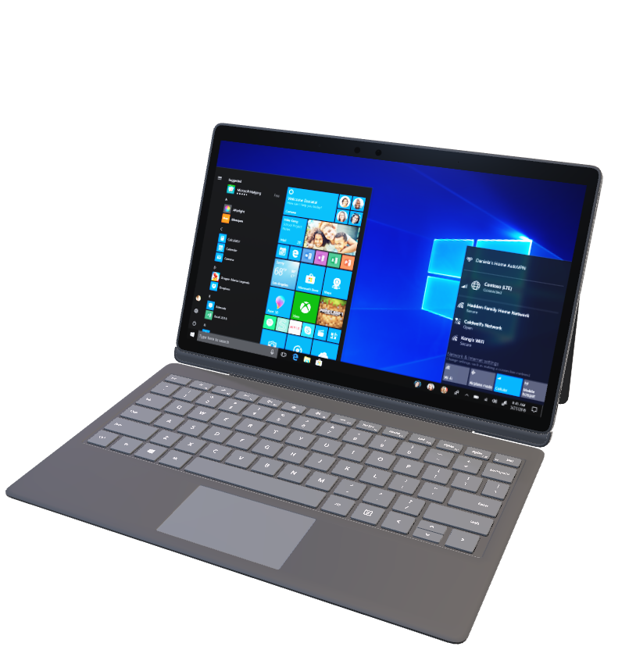
ANKETIRANJE ŠTUDENTOV
2024/2025
2 anketi
  Anketa o zadovoljstvu s predmetom in izvajalcem
  Anketa o splošnem zadovoljstvu
POMEMBNOST IZPOLNJEVANJA ANKET!
Splošna anketa:
Trenutno izpolnilo 15 študentov (VS3 in MAG 2)
Ankete po predmetih:
VS: povprečno 58% študentov
MAG: povprečno 70% študentov
DR: povprečno 95% študentov

Slide 9
ANKETA ZADOVOLJSTVA ŠTUDENTOV
2024/2025
SPLOŠNO ZADOVOLJSTVO
Preverjanje in ocenjevanje znanja se je ustrezno povezovalo z učnimi izidi predmeta. (4,8)
V svoji okolici s ponosom povem, da študiram na FOŠ. (4,8)
Z organizacijo predavanj in vaj (razporeditev predavanj in vaj, urnik) sem zadovoljen. (4,7)
ZADOVOLJSTVO Z E-IZOBRAŽEVANJEM
↑ Vse 4,7 razen..
↑ Z interakcijo učitelj-študent sem bil zadovoljen (4,7)
ZADOVOLJSTVO S STORITVAMI FAKULTETE
Administrativno osebje FOŠ je ustrežljivo in zanesljivo. (4,9)
S storitvami knjižnice FOŠ sem zadovoljen.(4,4)
ZADOVOLJSTVO Z MENTORSTVOM (4,7)
↑ Mentor mi daje razumljiva navodila in priporočila (4,6)
↓ Mentor se je hitro odzival na moja vprašanja in težave. (3,9)

Slide 10
ANKETA ZADOVOLJSTVA ŠTUDENTOV
2024/2025
ZADOVOLJSTVO S ŠTUDIJSKIM PROGRAMOM – VS
Študijski program mi zagotavlja temeljno znanje na področju organizacijskih ved. (4,8)
Študijski program mi nudi strokovna znanja in veščine za reševanje kompleksnih problemov za delovna mesta (4,8)
Dosegam iniciativnost in samostojnost pri sprejemanju odločitev. (4,4)
ZADOVOLJSTVO S ŠTUDIJSKIM PROGRAMOM – MAG
Študijski program krepi moje strokovno znanje na področju vodenja kakovosti (4,8)
Študijski program mi omogoča, da krepim kompetence kritičnega razmišljanja, socialne interakcije in vodenja skupine (4,8)
Sodeloval sem pri projektnih nalogah v delovnem okolju oziroma opravil temeljne, aplikativne ali razvojne raziskovalne naloge (seminarske/projektne naloge oz. članki iz delovnega okolja) (4,8)
Omogočeno mi je, da kritično ocenim vsebino za poslovno integracijo (4,5)
Študijski program me pripravlja na raziskovalno oziroma svetovalno vlogo na področju vodenja kakovosti (4,5)

Slide 11
ANKETA ZADOVOLJSTVA ŠTUDENTOV
2024/2025
Dejavniki, ki so vplivali na zadovoljstvo / nezadovoljstvo z e-izobraževanjem:
dostopnost predavanj, ki se jih ne moreš udeležiti. Določena bi morala biti posneta, ker je samo s pisnimi navodili včasih kaj težje dojeti.
lažje usklajevanje služba-izobraževanje
Interakcija
Kako bi lahko izboljšali vašo izkušnjo študija na FOŠ in kaj vam je bilo všeč?
hiter odziv profesorjev, pomoč referata, prijaznost prejšnjega dekana
uvedba predmeta digitalizacija v dodiplomski študij, v 2. letnik MAG, je nekoliko pozen, še posebej, ker bi študentom to koristilo že prej.

Slide 12
Ključne aktivnosti študijskega leta 2024/2025
Prehod na nov informacijski sistem
Zaključna faza posodobitve spletne strani
Forum Študentski svet – Mreža študentov
Prenova študijskih programov z letom 2025/2026 (spremembe se nanašajo predvsem na vsebine s področij digitalne preobrazbe, trajnostnega razvoja, inovacij ter raziskovalnih metod

Slide 13
Predlogi in pripombe
Poročilo o napredku po samoevalvaciji za 2023/2024
Izpolnjevanje ankete splošnega zadovojstva

